Slide 1
Entendendo a dinâmica do turismo
Dimensão e dinamica do turismo
Profa. Karina Solha
2015

Slide 2
O TURISMO O QUE É?
“Turismo é um ato que supõe deslocamento, envolvendo gasto de renda cujo objetivo principal é conseguir satisfação e serviços que são oferecidos através de uma atividade produtiva, gerada mediante inversão prévia. (Palomo, 1985)

Slide 3
Ou seria....
Turismo é o movimento de forasteiros que se refere às relações interpessoais e é, em suma um fenômeno sociológico. É a soma das relações entre pessoas que realizam sua permanência circunstancialmente em algum lugar e os habitantes habituais do mesmo. (Eric Cohen)

Slide 4
Ou ainda...
O complexo de atividades e serviços relacionados aos deslocamentos, transportes, alojamentos, alimentação, circulação de produtos títpicos, atividades relacionadas aos movimentos culturais, visitas, lazer e entretenimento. (Andrade, 1992)

Slide 5
E também
O conjunto de relações e fenômenos que se originam do ato ou fato jurídico que leva a efeito o indivíduo para empreender ou realizar uma viagem ou obter sua morada legal em lugar distinto da sua habitual (Raul Gonzales, 1978)

Slide 6
Afinal...
Turismo compreende as atividades que as pessoas realizam durante viagens e estadas em lugares diferentes do seu entorno habitual, por um período inferior a um ano, com finalidade de lazer, negócios ou outras” (OMT)

Slide 7
E de fato..
As definições de turismo contemplam sempre:
O deslocamento
A temporalidade
A permanência fora do domicílio
O objeto do turismo – a infra-estrutura turística
O sujeito do turismo - o turista
(Beni, 2008)

Slide 8
Como funciona?

Slide 9
Sistema de Turismo
Conjunto das relações ambientais
Ecológico
Cultural
Conjunto da organização estrutural
Econômico
Social
Super-estrutura
Conjunto das ações operacionais
MERCADO
OFERTA
DEMANDA
Infra-estrutura
Produção
Consumo
Distribuição

Slide 10
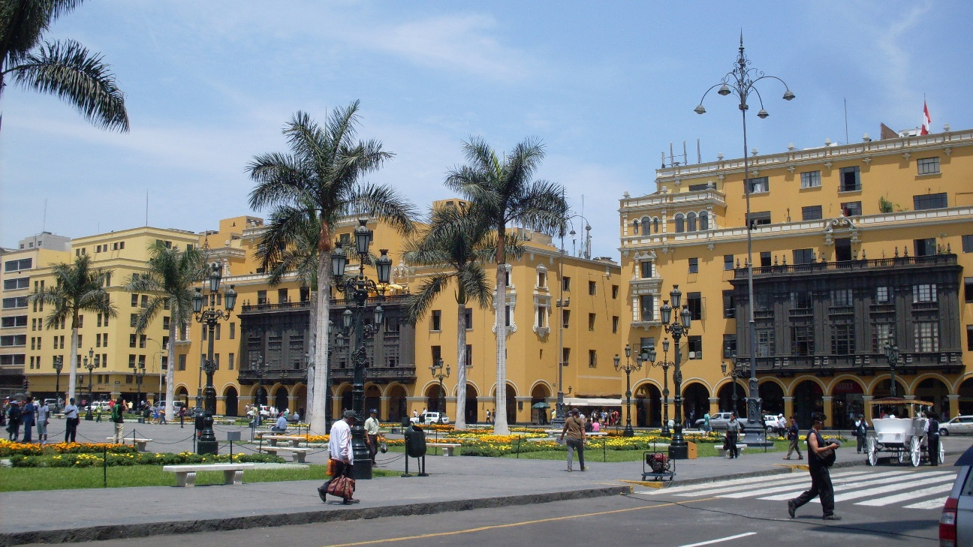
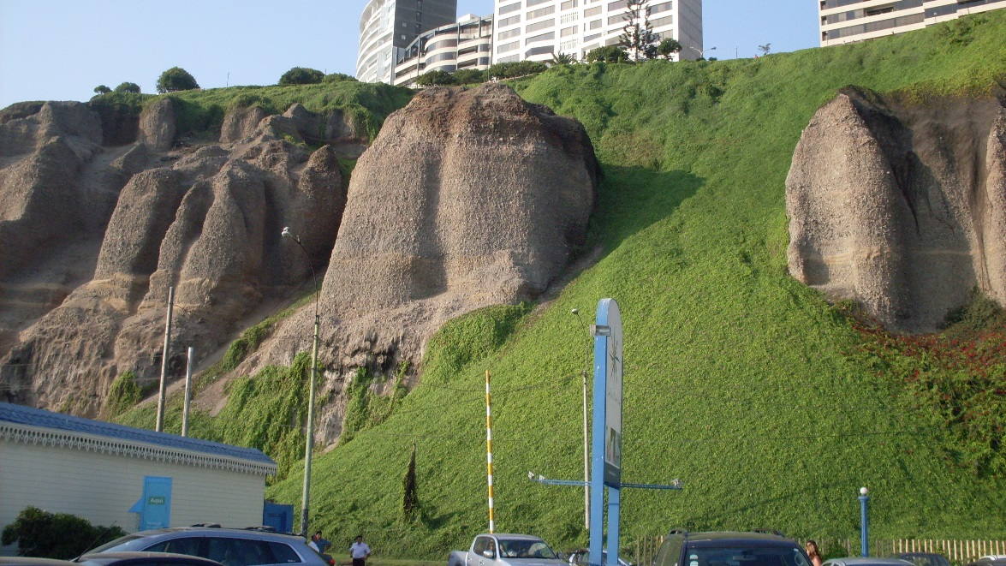
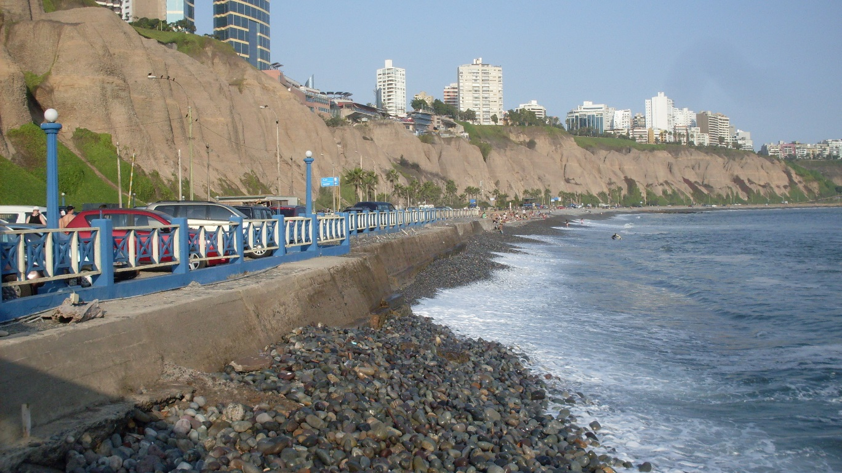
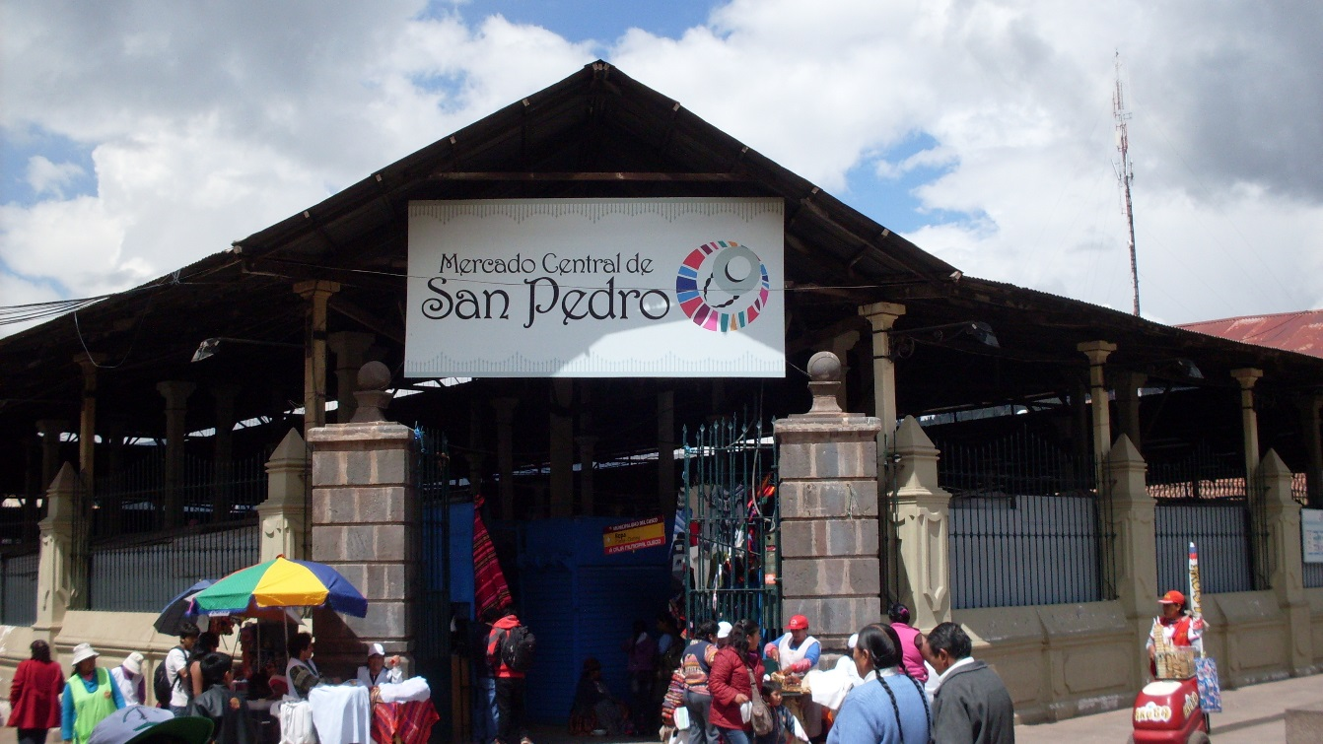
OFERTA TURÍSTICA
Lima
ORIGINAL
Mercado de Cuzco

Slide 11
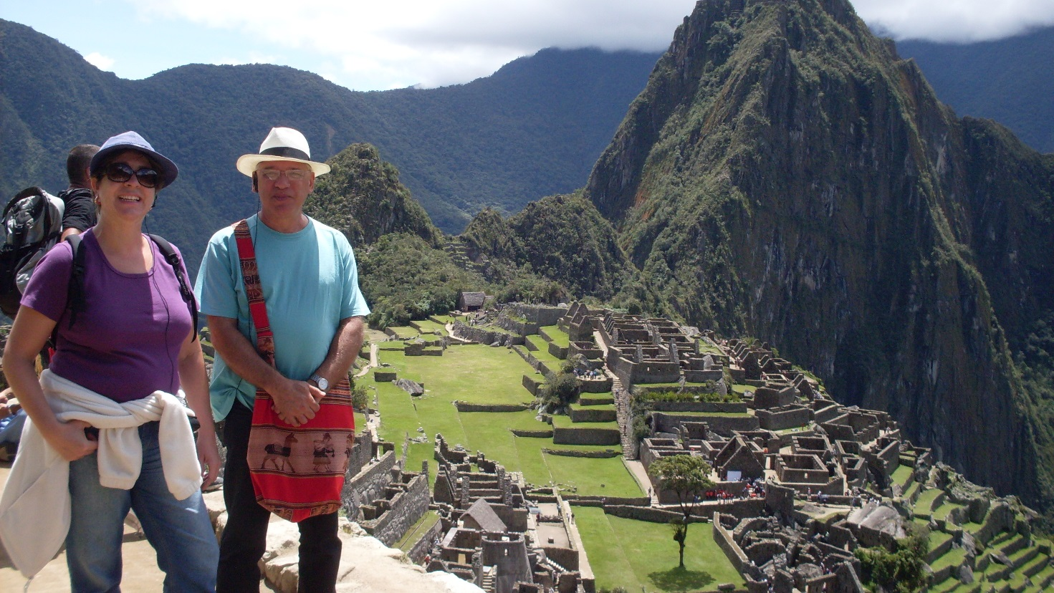
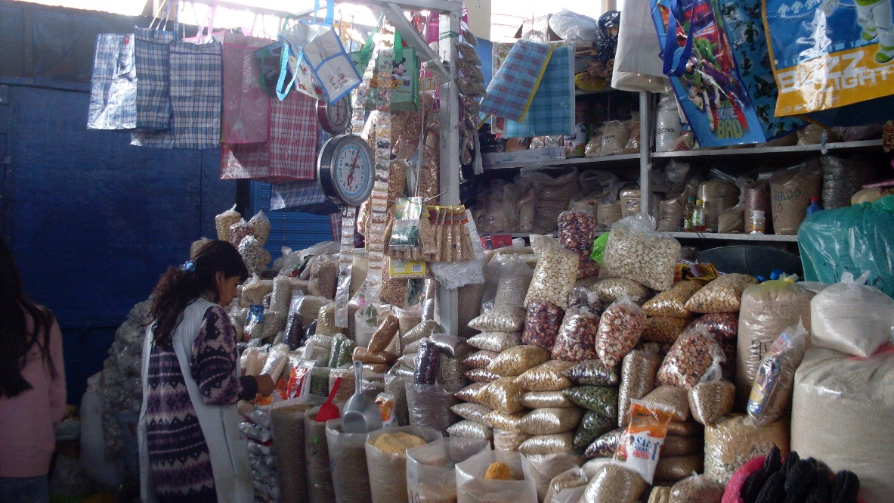
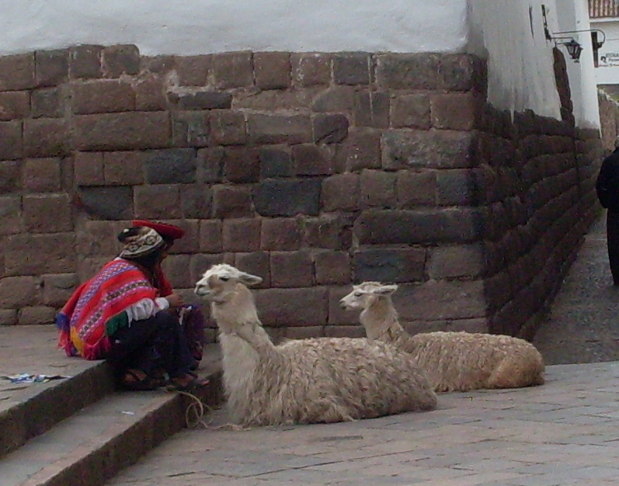
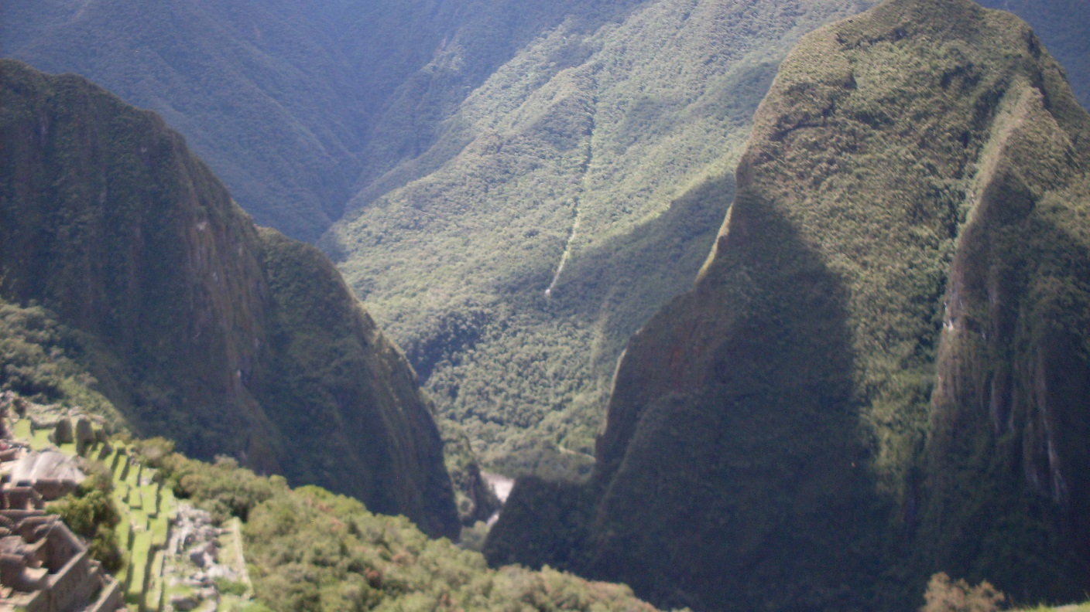
OFERTA TURÍSTICA
ORIGINAL

Slide 12
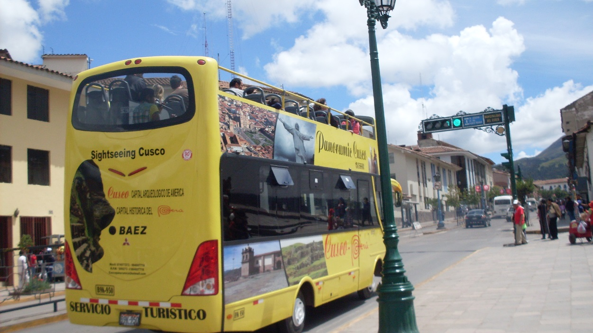
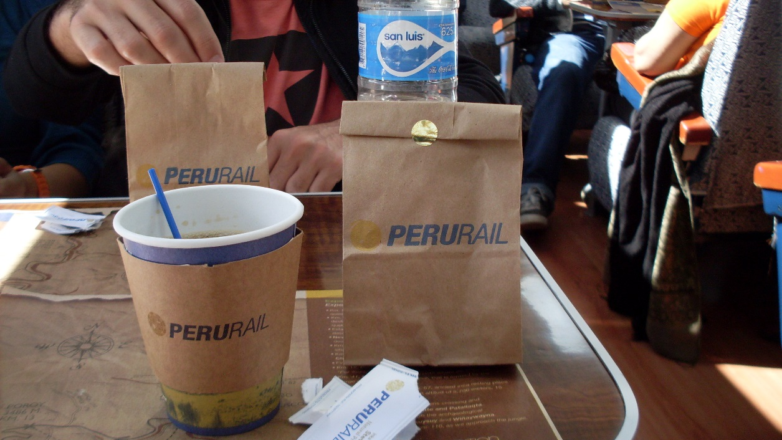
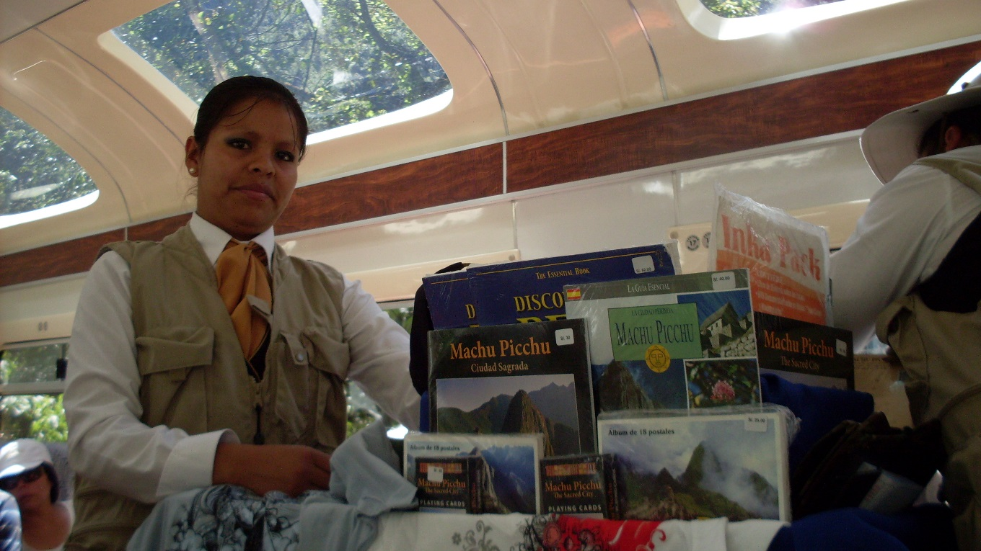
OFERTA TURÍSTICA....
DERIVADA

Slide 13
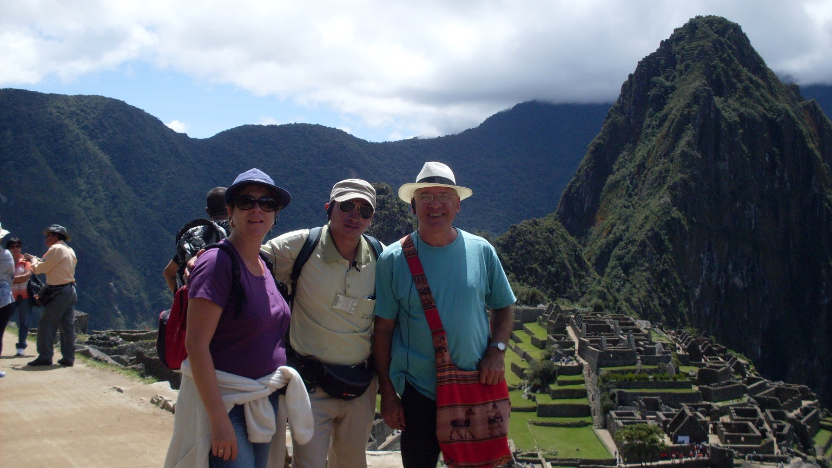
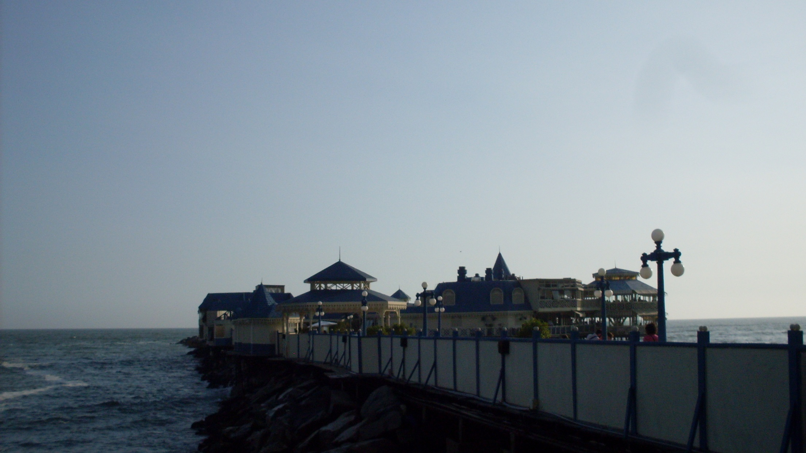
OFERTA TURÍSTICA
DERIVADA

Slide 14
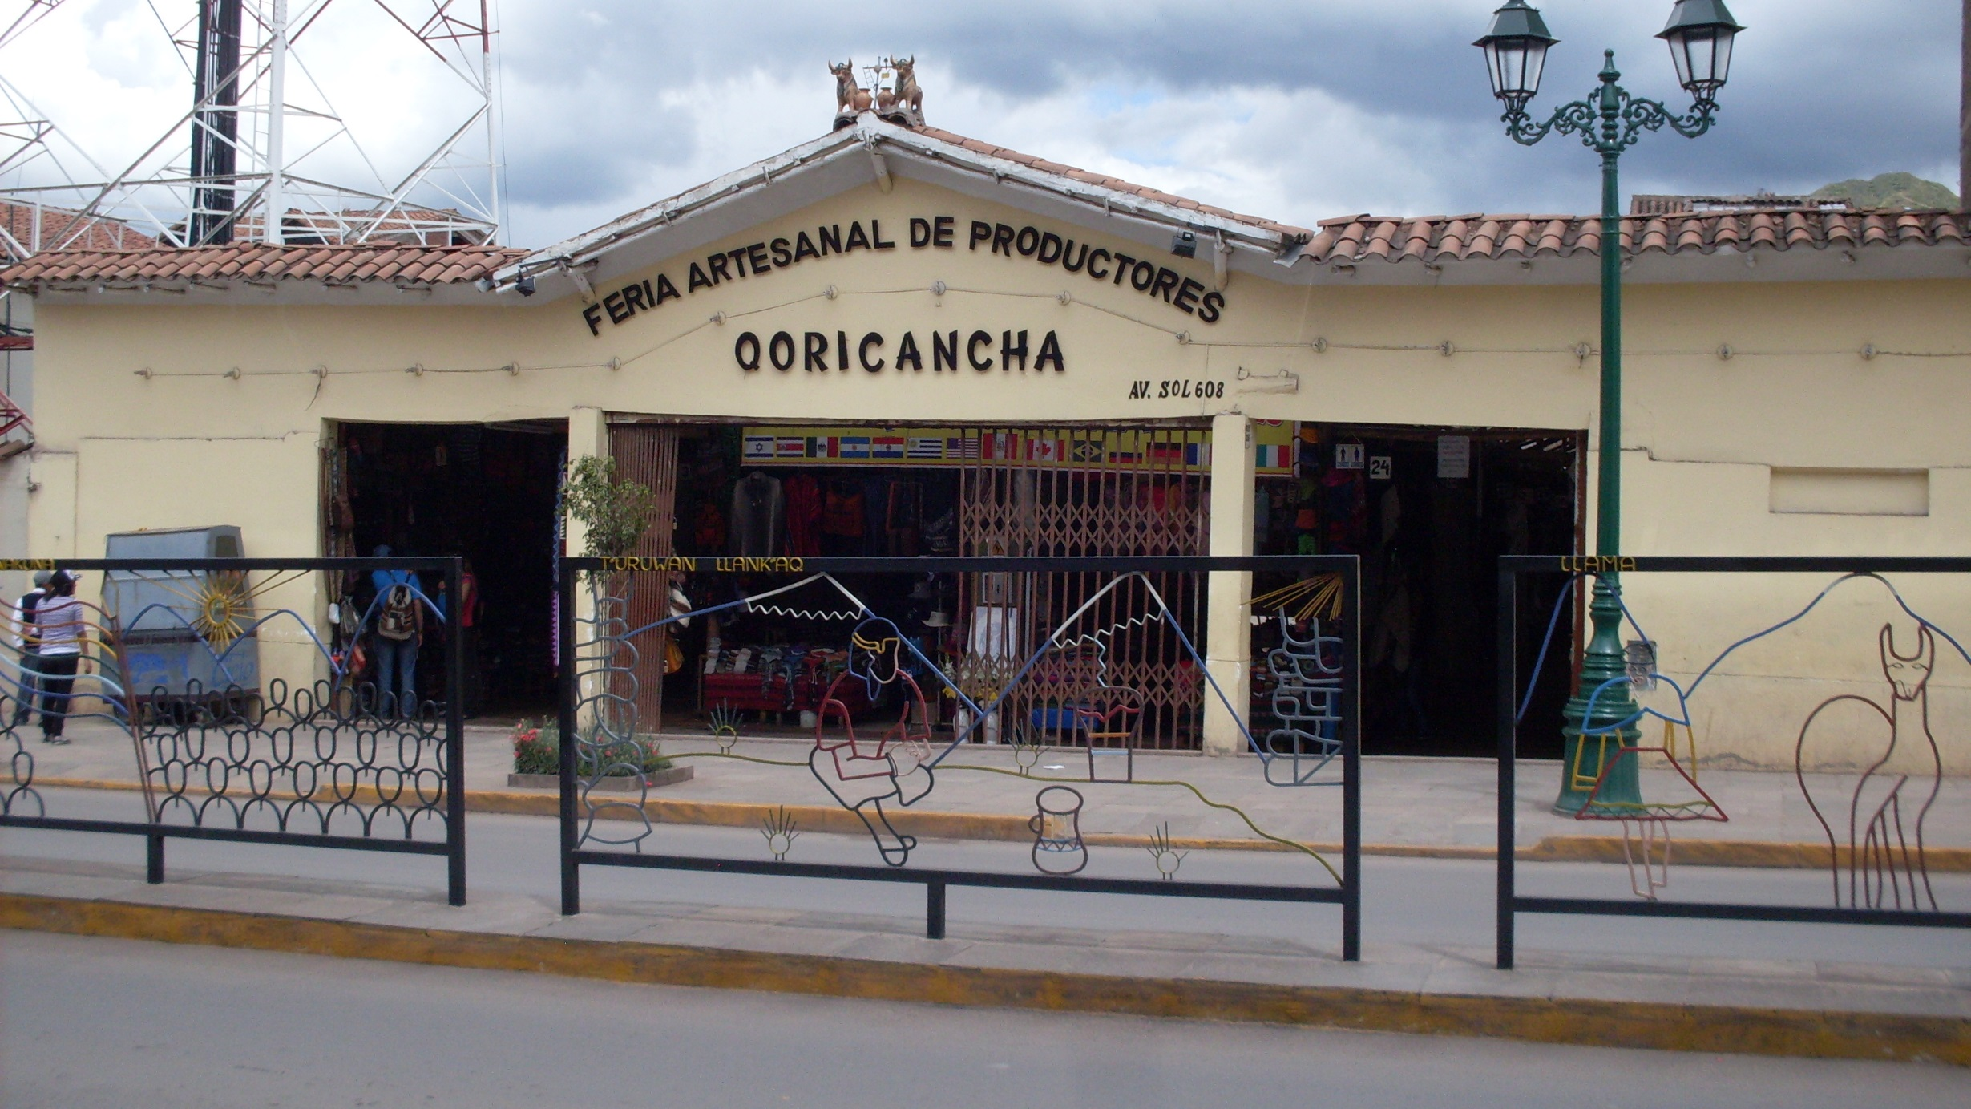
OFERTA TURÍSTICA

Slide 15
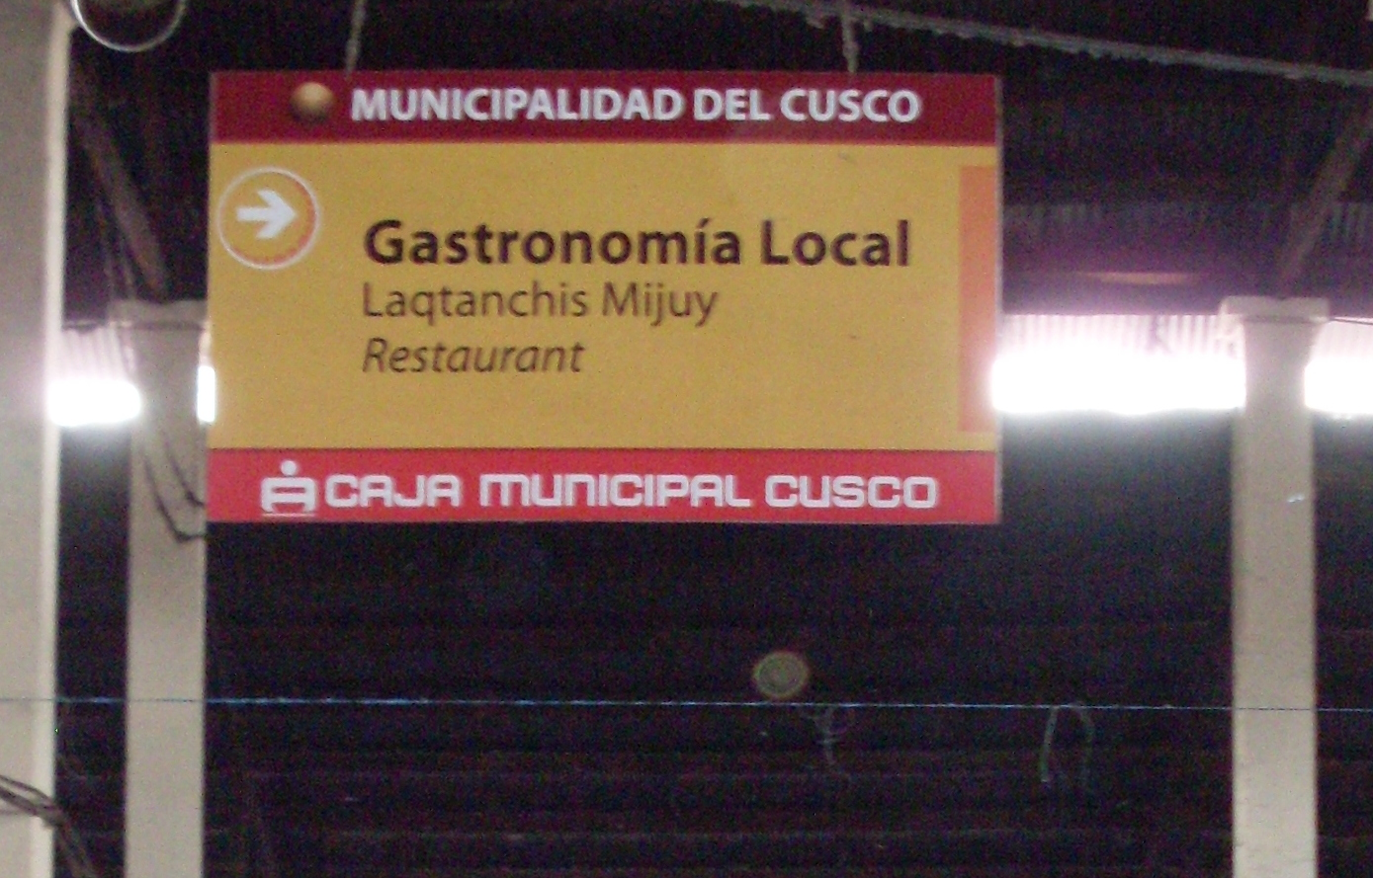
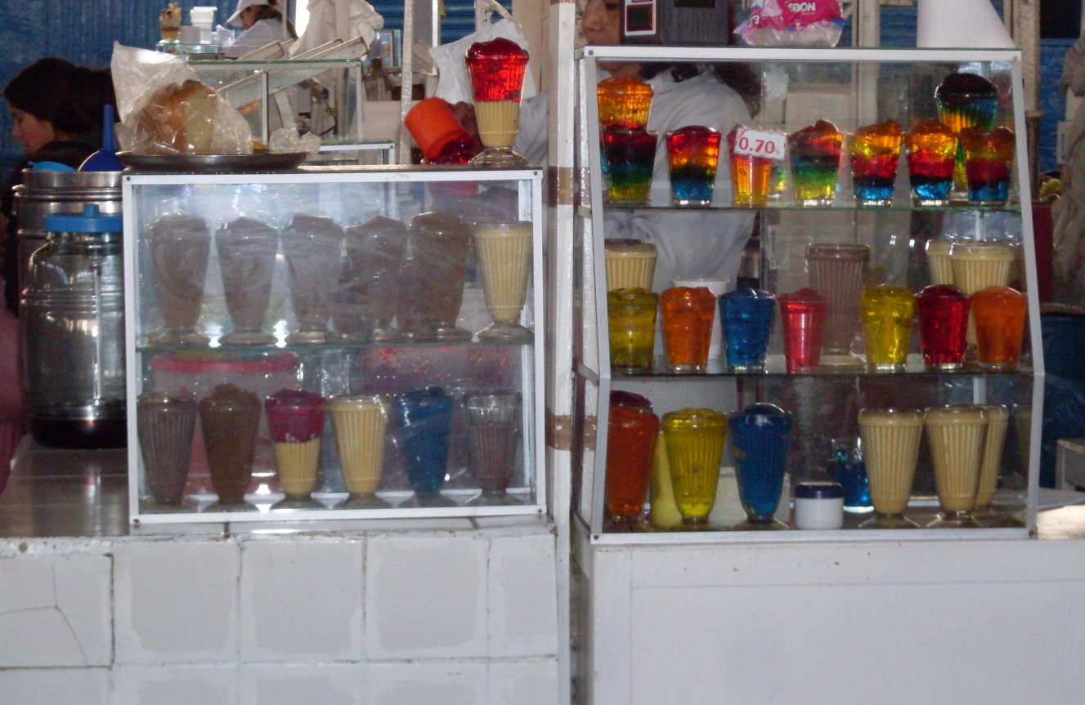
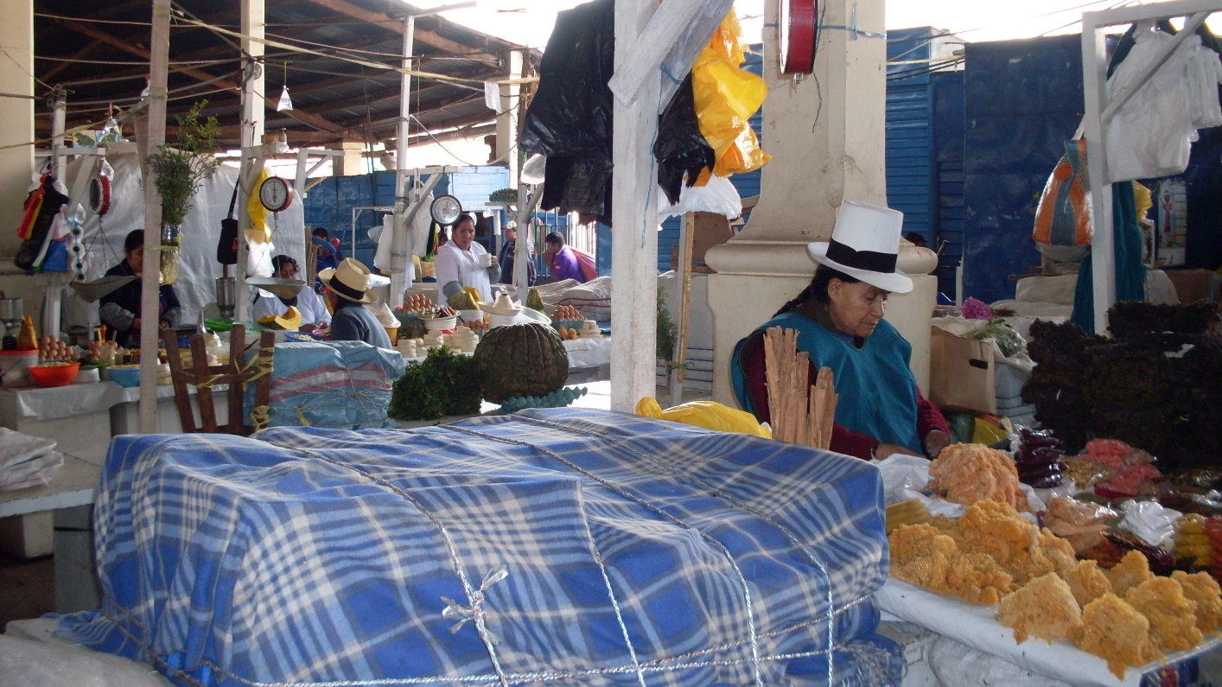
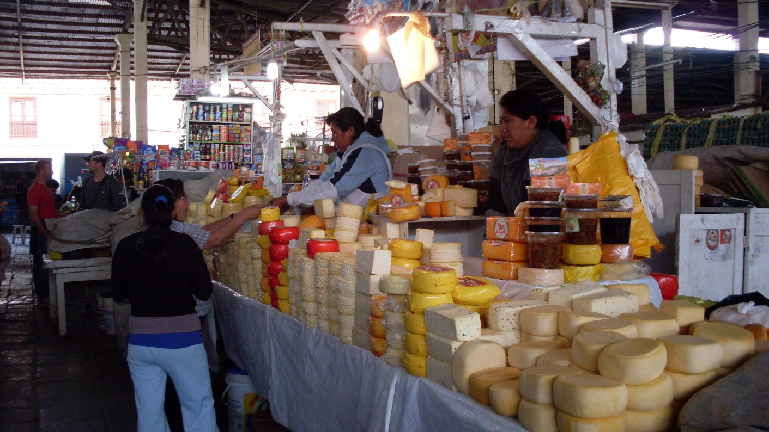

Slide 16
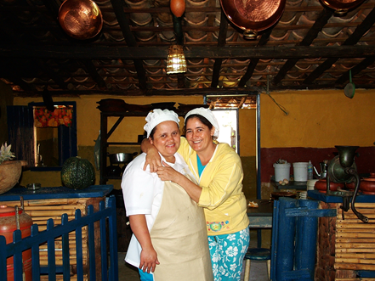
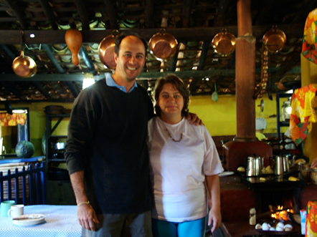
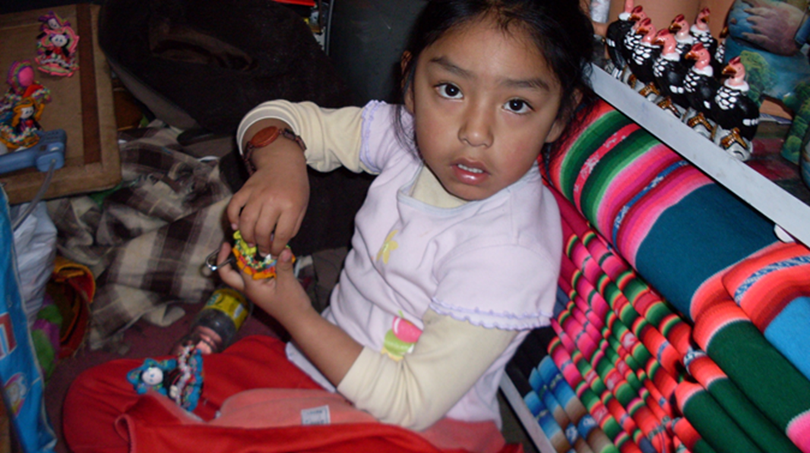
Oferta turística hoje...
Os que tem o que contar...
São hospitaleiros....
Compartilham o que sabem...

Slide 17
Então pode-se dizer que oferta turística é...
“Todos os bens e serviços que estão à disposição dos consumidores-turistas, por um dado preço em um determinado período de tempo, podem ser caracterizados como oferta turística”
OU
“... a oferta em turismo pode ser concebida como o conjunto dos recursos naturais e culturais que, em sua essência, constituem a matéria-prima a atividade turística porque, na realidade são esses recursos que provocam a afluência de turistas. A esse conjunto agregam-se os serviços produzidos para dar consistência ao seu consumo, os quais compõem os elementos que integram a oferta no seu sentido amplo, numa estrutura de mercado.” (Beni, 2008:153)

Slide 18
Sendo pragmáticos...
1. Atrativos turísticos
Naturais
Histórico Culturais
Realizações técnicas e científicas
Acontecimentos programados
2. Equipamentos e serviços turísticos
Meios de hospedagem
Serviços de Alimentação
Recreação e entretenimento
Outros Serviços turísticos
Informações turísticas
Complexos turísticos

Slide 19
Isso é o suficiente?
Bastam atrativos espetaculares?

Slide 20
PRODUTO TURÍSTICO
Acesso
Hospedagem
Informação turística
Transporte
Serviço de Alimentação
Serviços de receptivo turístico

Slide 21
PRODUTO TURÍSTICO
ATRATIVOS
ACESSO
FACILIDADES
“O amálgama de elementos tangíveis e intangíveis, centralizados numa atividade específica e numa determinada destinação, as facilidades e as formas de acesso, das quais o turista compra a combinação de atividades e arranjos.” (Medlik e Midleton apud Ruschmann, 1995:26)

Slide 23
Características do produto turístico
Composição de produtos imóveis
Intangibilidade
Rigidez
Heterogeneidade
Inseparabilidade
Liberdade na composição do produto
Pagamento adiantado
Diversos profissionais no processo de criação e oferta do produto
Consumo estimulado
Não propriedade
(Lhoman & Panosso, 2008: 372)

